Slide 1
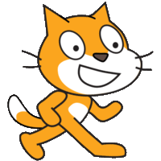
Scratch入门
第二节课

Slide 2
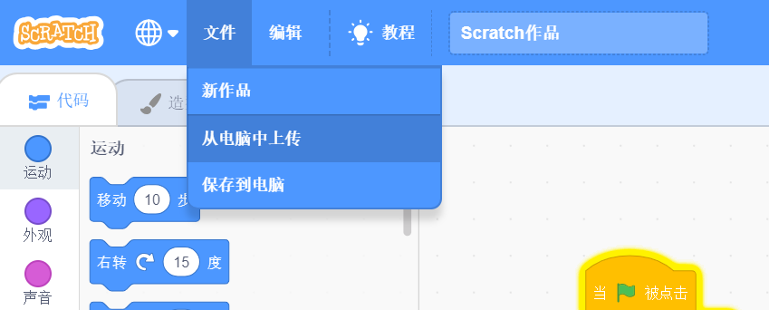
导入上次的作品
文件->从电脑中上传->点击上次保存的文件->打开

Slide 3
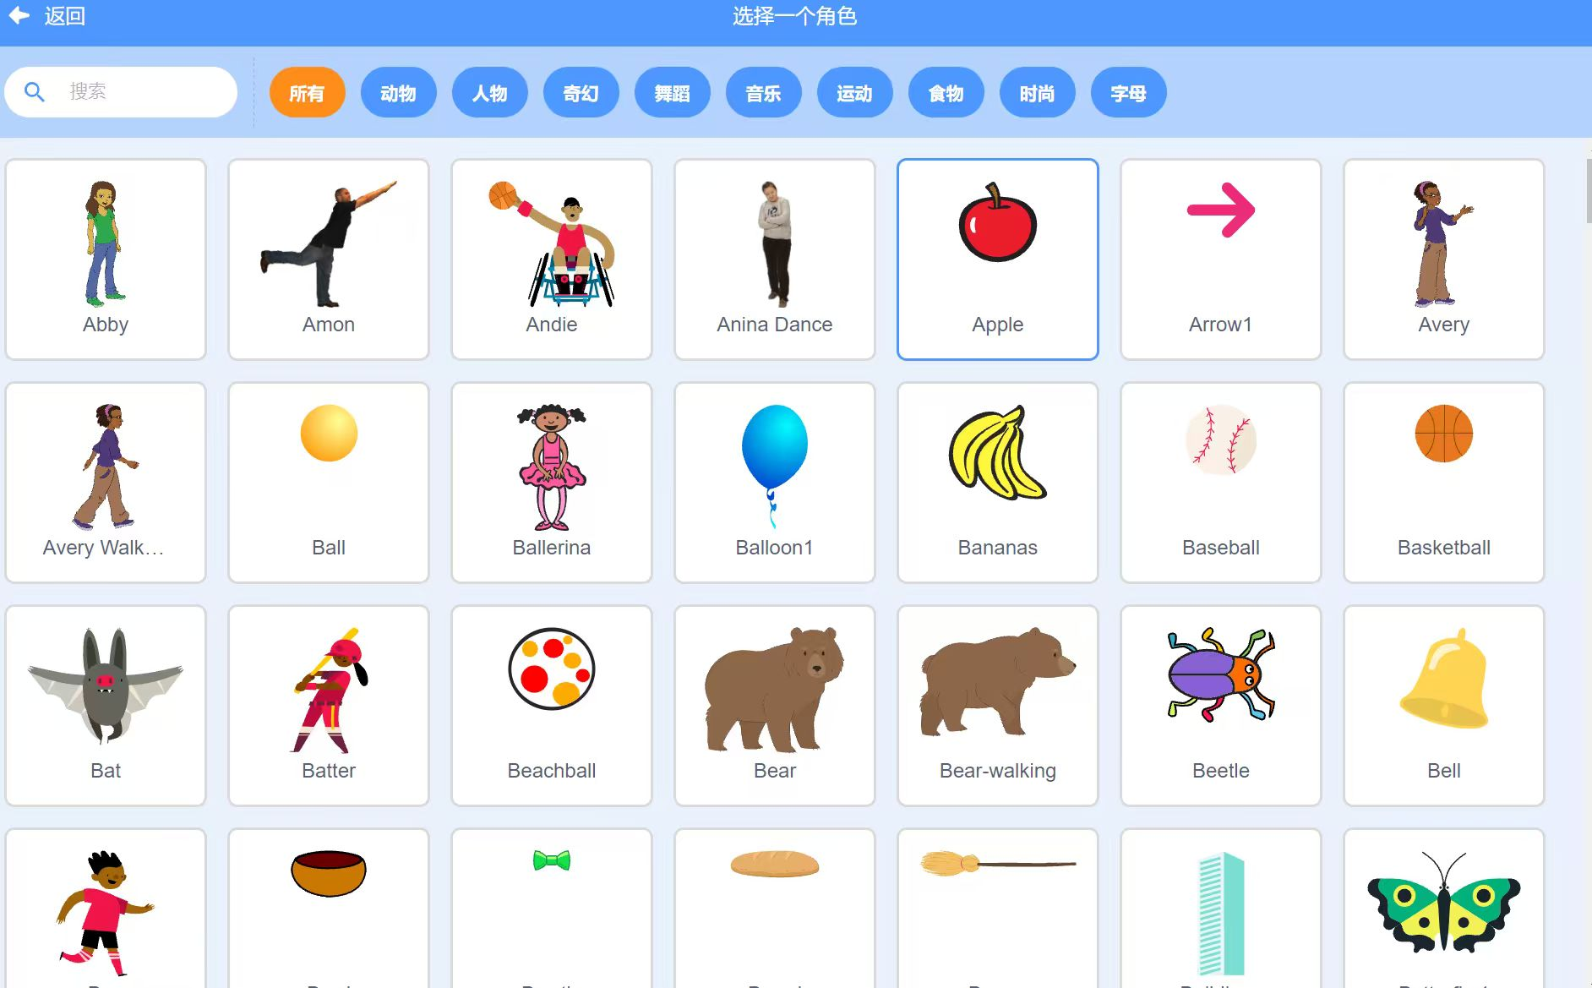
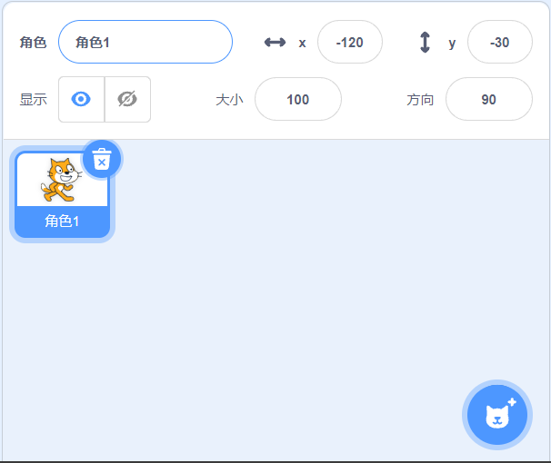
多角色互动
我们可以在画布上添加更多角色
点击角色区右下角的蓝色圆形，选择一个角色并点击

Slide 4
多角色互动
添加完角色后，左边的脚本区变成了空白，因为我们现在在编辑另一个角色的脚本
如果想查看或编辑小猫的脚本，就在角色区点击猫

Slide 5

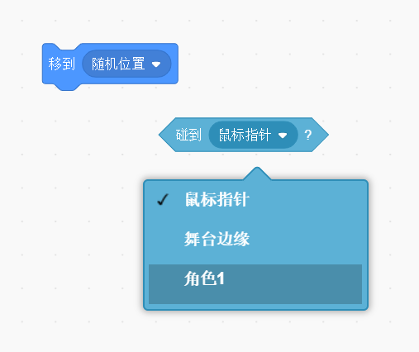
多角色互动
现在我们希望让这个新角色出现在舞台上的随机位置，然后我们操控小猫去触碰它
  在被小猫碰到前，它不会移动
  如果小猫碰到了它，那么它刷新到随机位置
尝试自行完成
**注意 必须放在拼图组最上方整个脚本才可以运行
（提示：可以分别在运动区和侦测区找到这两个拼图）↓

Slide 6
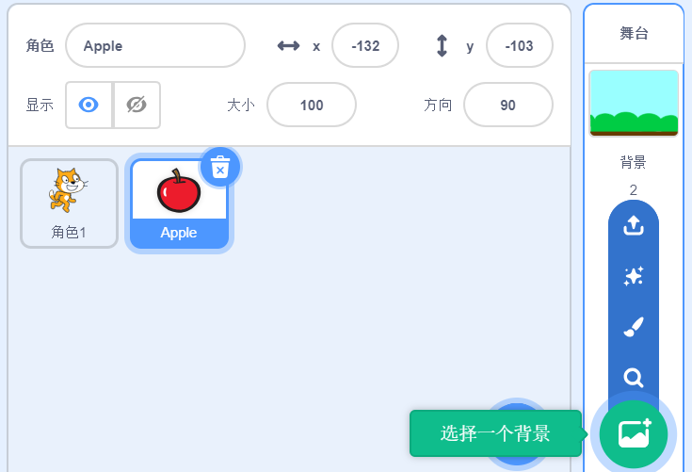
创建背景
点击舞台背景区右下角的蓝色圆形，选择一个背景并点击

Slide 7
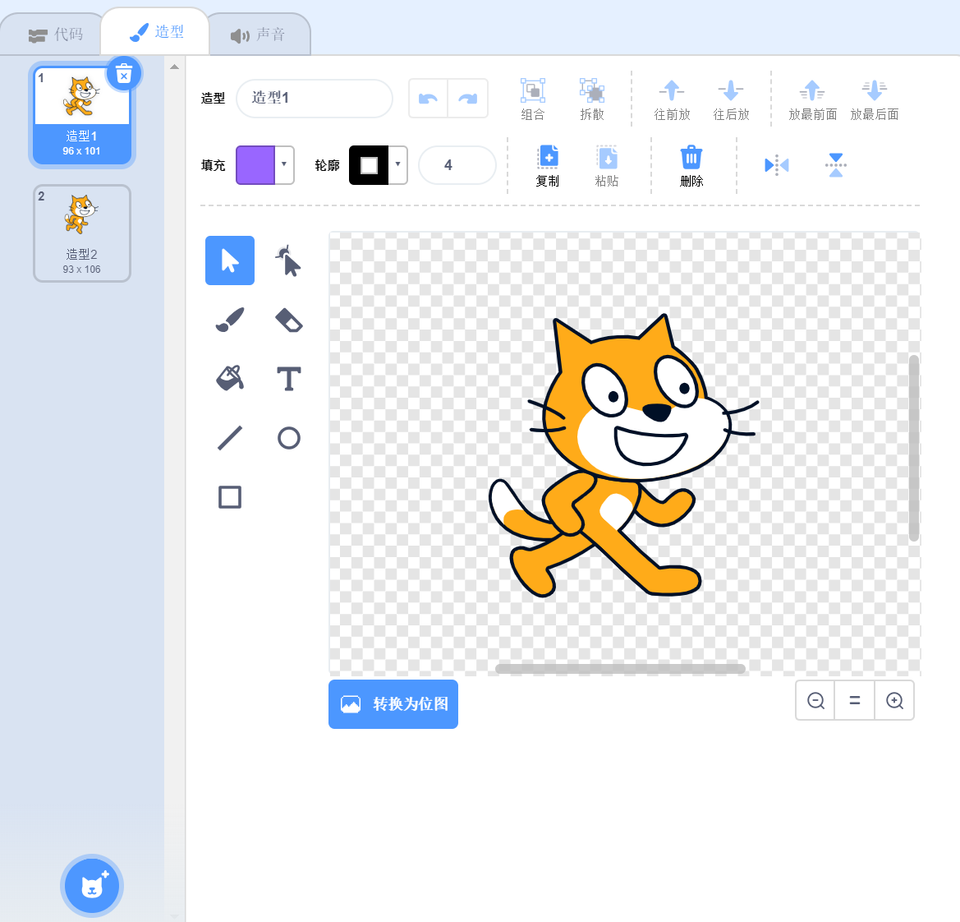
造型
在代码库上面的三个栏，选择“造型”
可以编辑角色的样子以及查看角色的不同造型
在右边的角色区选择不同角色编辑（也可以编辑背景）

Slide 8
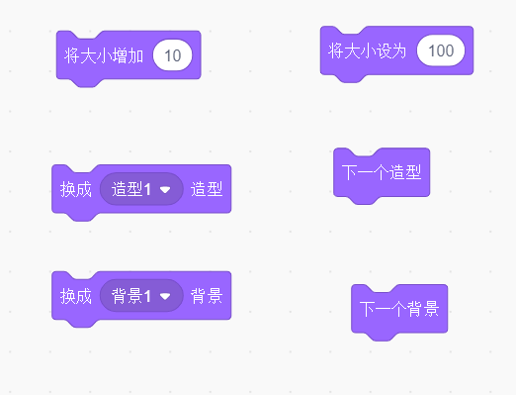
外观
回到代码栏，选择“外观分类”
尝试把这些拼图穿插到你的角色的脚本里

Slide 9
请新建一个文件

Slide 10
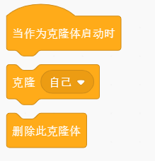
克隆
点击“控制”，下拉，会找到这三个拼图
克隆在这里指复制一个角色，复制出来的克隆体不与本体共用脚本
“当作为克隆体启动时”与链接在它下方的拼图是控制克隆体的脚本

Slide 11
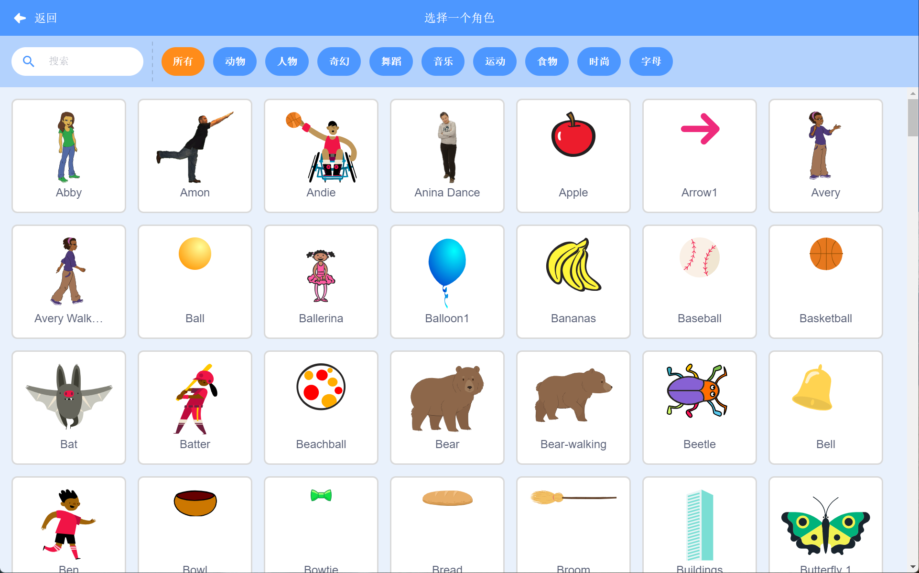
克隆
1.新建一个“ball”角色

Slide 12
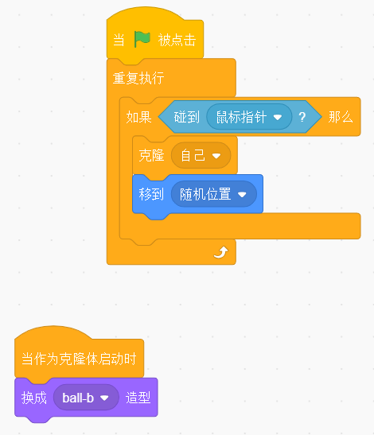
克隆
2.先不编辑，猜测一下“ball”的脚本如果长这样，舞台的效果是怎样的

Slide 13
克隆
现在把这个脚本复现出来，点击绿色旗子然后测试

Slide 14
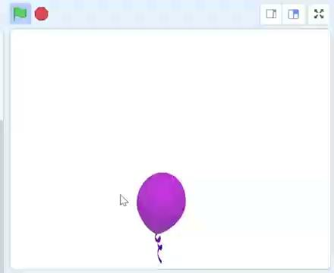
克隆
尝试描述这个视频中的效果
（模仿scratch中所用的语言结构）
记录下来（可以用电脑的记事簿或是手写）

Slide 15
克隆
然后按照你的描述尝试写出气球的脚本

Slide 16
克隆
然后按照你的描述尝试写出气球的脚本

